Slide 1
Социальная история проекты / НИР

Slide 2
I. Общая информация. Виды заданий

Slide 3
Проекты

Slide 4
ПРОЕКТ / НИР
Проект
Коллективный
В мини-группах
НИР
Индивидуальная
работа
Индивидуальный
* Видео-экскурсия

Slide 5
1. Коллективные проекты

Slide 6
Коллективные проекты
Работа над коллективными проектами осуществляется под руководством преподавателей ЦСиГН
Студенты могли выбрать любой проект
Сбор заявок на участие в коллективных проектах происходил на конкурсной основе путем заполнения гугл. формы до 16 ноября. Каждый из подавших заявку должен был получить ответ на почту о том, приняли ли его в проект или нет
Дедлайны и отчетность у каждого коллективного проекта свои
В конце второго семестра все преподаватели сообщают практикам баллы студентов за участие в проекте. Таким образом, если вы попали в проект к другому преподавателю, а не преподавателю своих практик, баллы за проект вам все равно будут выставлены
Если вы хотели попасть в какой-то проект, но не попали, имейте ввиду, что будут донаборы. Следите за информацией в чатах в телеграме и будьте инициативны
Более подробную информацию о коллективных проектах вы можете узнать здесь: https://vk.com/video-173643328_456239095?list=ln-MAGkygFsKEojT7eMFp

Slide 7
2. Проекты в мини-группах

Slide 8
Проекты в мини-группах
Работа над проектами в мини-группах осуществляется под руководством ваших преподавателей практики
Студенты могли предложить любой проект
Сбор заявок на участие в проектах в мини-группах происходил путем заполнения гугл. формы до 16 ноября
Утверждение тем проектов происходило на встрече 13 декабря

Slide 9
Этапы выполнения работы над индивидуальным проектом и проектом в мини-группах
Подготовительный этап работы в 1-м семестре:
Выбрать темы и подготовить развернутый план работы
Составить документ с:
- аннотацией к проекту
- целями и задачами, планом работы
- списком источников, которые предполагается использовать, с краткой характеристикой, а также описание, где вы их можете найти (ссылки на онлайн-ресурсы, куда загружены эти тексты, указание на наличие этих работ в конкретных библиотеках города) Дедлайн 23 декабря. Отправлять итоговый документ в гугл. форму – см. последний слайд
Этапы работы во 2-м семестре:
I этап: Дедлайн 10 марта
II этап: Дедлайн 1 апреля
III этап: Дедлайн 20 апреля Максимум баллов невозможно набрать без поэтапного выполнения работы

Slide 10
3. Индивидуальные проекты

Slide 11
Индивидуальные проекты
Работа над индивидуальными проектами осуществляется под руководством ваших преподавателей практики
Студенты могли предложить любой проект
Сбор заявок на участие в индивидуальных проектах происходил путем заполнения гугл. формы до 16 ноября
Утверждение тем проектов происходило на встрече 13 декабря

Slide 12
Этапы выполнения работы над индивидуальным проектом и проектом в мини-группах
Подготовительный этап работы в 1-м семестре:
Выбрать темы и подготовить развернутый план работы
Составить документ с:
- аннотацией к проекту
- целями и задачами, планом работы
- списком источников, которые предполагается использовать, с краткой характеристикой, а также описание, где вы их можете найти (ссылки на онлайн-ресурсы, куда загружены эти тексты, указание на наличие этих работ в конкретных библиотеках города) Дедлайн 23 декабря. Отправлять итоговый документ в гугл. форму – см. последний слайд
Этапы работы во 2-м семестре:
I этап: Дедлайн 10 марта
II этап: Дедлайн 1 апреля
III этап: Дедлайн 20 апреля Максимум баллов невозможно набрать без поэтапного выполнения работы

Slide 13
4*. Видео-экскурсия

Slide 14
Видео-экскурсия
Работа над видео-экскурсией является разновидностью индивидуального проекта и проекта в мини-группах
Работа над видео-экскурсией осуществляется под руководством вашего преподавателя практики
Студенты могли предложить любую тему экскурсии, но она должна быть согласована с преподавателем

Slide 15

Видео-экскурсия
Для работы выберите небольшой микрорайон, улицу, или составьте маршрут из тематически подобранных объектов.
Объем видео – 15-20 минут.
Над созданием видео-экскурсии могут работать 2 человека
Все участники видео-экскурсии должны появляться в кадрах
В экскурсии необходимо отразить:
1. Причину отбора зданий (напр. одна лица, или все рестораны н. 20 века на этой улице, доходные дома вокруг ИТМО и т.д.)
2. Кратко отразить историю зданий.
3. Обратить внимание на необычные истории.
4. Акцентировать внимание зрителя на архитектурных деталях
5. Также фильм может быть смонтирован с вклейками портретов, чертежей и пр. изображений с закадровым голосом

Slide 16

Требования к заданию
Чтобы получить максимальный балл необходимо:
Выполнять работу качественно по каждому этапу
Укладываться в дедлайны
Соблюдать хронометраж (длительность ролика должна составлять не менее 15 минут)
Выполнять требования к работе, в частности, важно, чтобы каждый из участников появлялся в кадре с речью и подобные появления составляли не менее 60-70% от всего хронометража
При выявлении плагиата работа не принимается

Slide 17
Требования к заданию
Баллы будут сниматься в следующих случаях:
при отсутствии авторов работы в кадре
при чтении текста с листа или с экрана
при использовании некорректных источников информации (например, википедии, а также при генерации текста с помощью ии)
если не сняты декоративные элементы, о которых идет речь
за не соблюдение объема работы (менее 15 минут)
при отсутствии связного тематического рассказа, набор отдельных объектов
при искусственном замедлении темпа видео, для того чтобы добиться нужной длительности
при других огрехах
При выявлении плагиата работа не принимается

Slide 18
Этапы выполнения видео-экскурсии
Подготовительный этап работы в 1-м семестре:
Выбор темы и подготовка развернутого плана работы
В форму нужно приложить документ с:
- Аннотацией к видео-экскурсии
- Целями и задачами, планом работы
- Списком источников, которые предполагается использовать, с краткой характеристикой, а также описание, где вы их можете найти (ссылки на онлайн-ресурсы, куда загружены эти тексты, указание на наличие этих работ в конкретных библиотеках города) Дедлайн 23 декабря. Отправлять итоговый документ в гугл. форму – см. последний слайд
Этапы работы во 2-м семестре:
I этап: Сдача черновика текста видео-экскурсии Дедлайн 10 марта
II этап: Финальная сдача текста Дедлайн 1 апреля
III этап: Монтаж видео-экскурсии. Сдача итоговой работы путем отправки на почту kudina.yulia.itmo@gmail.com Дедлайн 20 апреля Максимум баллов невозможно набрать без сдачи работы поэтапно

Slide 19
Советы по съемке от студентов прошлого года
внимательно подбирайте подходящее для съемки место, чтобы было комфортно снимать и рассказывать
снимайть видео с большим запасом в каждой локации и делайте побольше общих планов
записывайте звук отдельно на микрофон или на второй телефон
заранее выстраивайте маршрут съемки по людным местам, лучше всего в рабочие дни с понедельника в четверг, т.к. в пятницу уже много людей на улицах
Приложения для монтажа: Inshot, CapCut, Pinnacle studio, DaVinci Resolve

Slide 20
НИР

Slide 21
Научно-исследовательская работа
Письменная работа реферативного типа, объемом не менее 15 стр.
Работа должна основываться на изучении результатов научных исследований (монографиях, статьях)
По возможности работа должна быть не скучной. Постарайтесь взглянуть на тему под новым углом. Добавьте в текст исследовательский элемент (в работу можно включить изучение архитектурных объектов, музеев, фильмов и художественной литературы)
Консультируйтесь по ходу выполнения работы. Сложные вопросы мы можем решить вместе.

Slide 22
Этапы выполнения НИР
Подготовительный этап работы в 1-м семестре:
Выбор темы, определение целей и задач работы, подготовка развернутого плана работы, формулировка гипотез. Список тем и запись на НИР см. здесь: https://docs.google.com/spreadsheets/d/15gV6JiRdzTujndBQlifWaqutoXlPT6jUp8jNoip4jJY/edit?usp=sharing
Важно! Если вы выбрали НИР, то вам нужно поставить в известность об этом вашего преподавателя
Составление списка источников, которые предполагается использовать с краткой характеристикой, а также описание, где вы их можете найти (ссылки на онлайн-ресурсы, куда загружены эти тексты, указание на наличие этих работ в конкретных библиотеках города). Заполнение гугл. формы Дедлайн 23 декабря
Этапы работы во 2-м семестре:
I этап: Сдача черновика первой и второй главы работы Дедлайн 10 марта
II этап: Внесение правок, сдача черновика третьей главы работы + введения и заключения Дедлайн 1 апреля
III этап: Финальная сдача текста Дедлайн 20 апреля
Максимум баллов невозможно набрать без сдачи работы поэтапно

Slide 23
Требования к работе и оформлению
Требования к НИР: https://www.youtube.com/watch?v=1UkSP5AXqA0&feature=youtu.be Шаблон оформления: https://docs.google.com/document/d/1hK-mMtQp365Yv6wdsQ9_P4913gHRGZps/edit

Slide 24
II. Этапы работы и дедлайны

Slide 25

Дорожная карта
Декабрь
Март
Апрель
Апрель
Май
Предварительный этап работы над проектом / НИР, сдача аннотации, списка литературы
23.12.2025
I этап работы над проектом / НИР
10.03.2026
II этап работы над проектом / НИР
1.04.2026
III этап работы над проектом / НИР
20.04.2026
Итоги
28.05.2026

Slide 26
III. Советы

Slide 27
При написании текстов
1. При изучении любой темы двигайтесь от общего к частному: сначала учебник, потом специализированные монографии и статьи
2. Тщательно отбирайте источники: википедия и статья на яндекс. дзен –
не подходят, используйте cyberleninka и e-library
3. Поменьше фактов, побольше осмысления: указывайте причины событий, суть, их итоги и последствия
4. Проверяйте значение всех терминов и незнакомых слов
5. Проверяйте факты по нескольким источникам

Slide 28

Если тема не дается – не бойтесь обращаться за советом к преподавателю

Slide 29
IV. Организация работы Постановка целей и задач по SMART

Slide 30
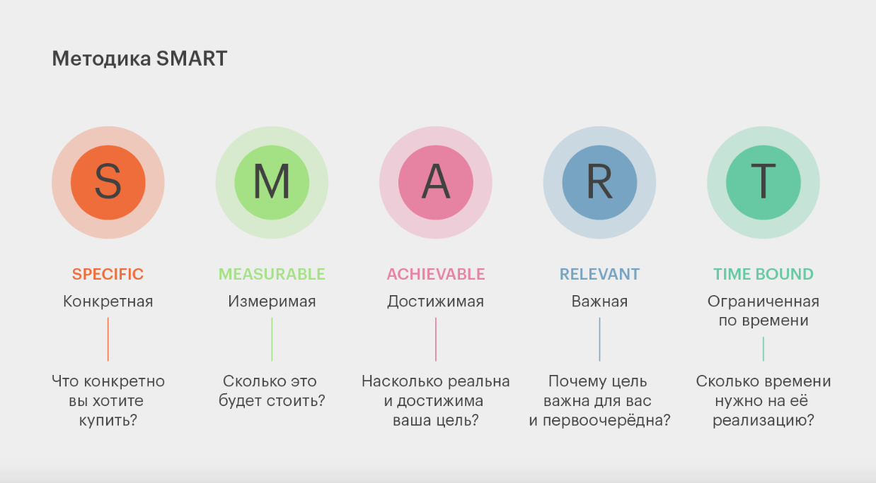

Slide 31
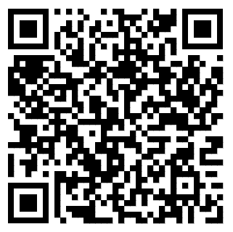
Больше о постановке целей и задач по SMART можно узнать здесь

Slide 32
Примеры удачных тем проектов / НИР
Частные банки Петербурга в конце XIX – начале ХХ вв.
Конституционные проекты Александра I
Артиллерийские обстрелы Ленинграда в годы Великой Отечественной войны
Ресторанное дело в Петербурге начала XX века (1901 – 1914 гг.): крупнейшие рестораны, известные повара, типичное меню

Slide 33
Примеры неудачных тем проектов / НИР
Социальные отношения Советского Союза
Эпоха Дворцовых переворотов
Развитие театра в России
Экономика России в XVI – XX вв.
Российские ученые
Интерактивная карта по историческим местам Санкт-Петербурга

Slide 34
V. Отправка работ (предварительный этап)

Slide 35
Ссылка на форму для отправки работ по предварительному этапу подготовки проекта или НИР
https://forms.gle/GiN4DB38eUG6piKE9
Дедлайн: 23 декабря (включительно)
За качественное выполнение этой работы вы получите 4 балла, которые пойдут в счет задания в последнюю субботу курса

